Slide 1


Новая методика расчёта кривой бескупонной доходности государственных ценных бумаг

Slide 2
История создания Кривой бескупонной доходности
Разработка Методики
совместно экспертами Биржи и Банка России
Модель
ориентировалась на состояние рынка ОФЗ в 2004-2005 гг.
(объемы, ликвидность, сроки)
В 2006 г. Биржа начала расчет и трансляцию Кривой
(сайты Биржи и Банка России; Блумберг)
Пользователи:
участники рынка, Банк России в аналитических целях
НКЦ для целей риск-менеджмента
Ценовой центр НРД для определения справедливой стоимости облигаций

Slide 3
Необходимость модернизации
Качественное и количественное изменение рынка ОФЗ
рост ликвидности
удлинение сроков заимствования
сужение спредов (в том числе благодаря маркет-мейкерам)
Повышение адекватности индикатора в кризисных ситуациях
кризисы 2008 и 2014 гг.
Повышение точности кривой
область ~ 3÷5 лет
учёт заявок
Новые направления использования
финансовый инжиниринг (привязка ставок купона по выпускам корпоративных облигаций, кредитные договора, ковенанты)
Регулятор и иные российские гос.структуры (Постановление Правительства РФ от 20.07.2016 г. № 702 «О применении базовых индикаторов при расчете параметров субсидирования процентной ставки»)

Slide 4
Сравнение методик
Старая
Новая
Режимы торгов
Безадресный режим (без РПС)
Ценовая информация
Сделки
Сделки и заявки
База расчета
Обновление ежеквартальное
Обновление ежемесячное
Модель кривой
Параметрическая: Нельсон – Сигель + уточняющие добавки
Уточняющие добавки
Гауссовские «колокольчики»
В диапазоне 0 ÷ 5 лет
В диапазоне 0 ÷ 40 лет
Количество параметров
7
13
Веса
Опорные выпуски
есть
нет

Slide 5
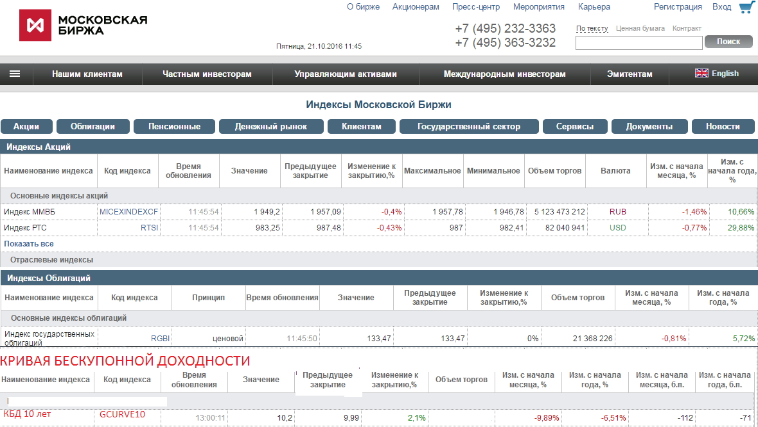
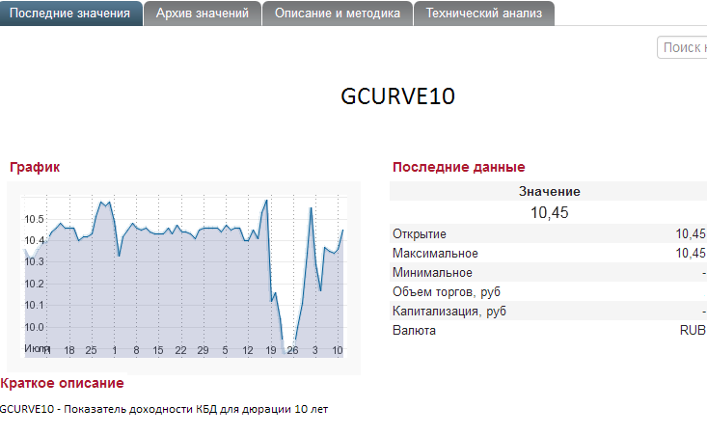
Новации в отображении на сайте и трансляции
Методические документы и исторические значения новой Кривой доступны на сайте Биржи в разделе «Проект новой G-Кривой» http://moex.com/a3642
Трансляция значения G-Кривой для сроков 1 год, 3, 5, 7, 10, 20 лет как самостоятельных индикаторов (аналогично другим биржевым индексам и индикаторам)
Трансляция 15-минутных внутридневных срезов и архивов
Улучшение визуализации графиков, таблиц, легенды к графику

Slide 6
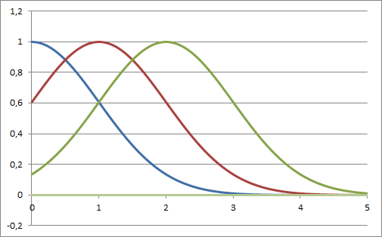
Уточняющие добавки – старая G-кривая

Slide 7
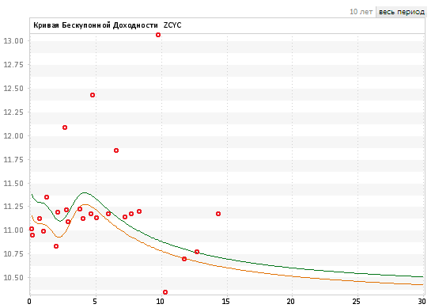
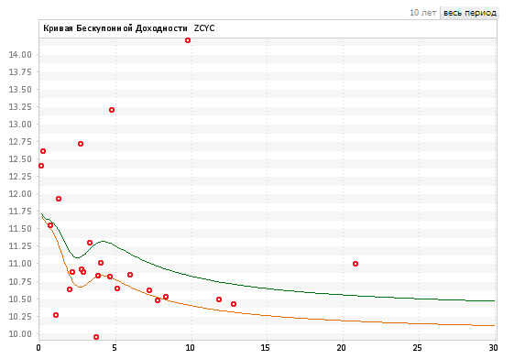
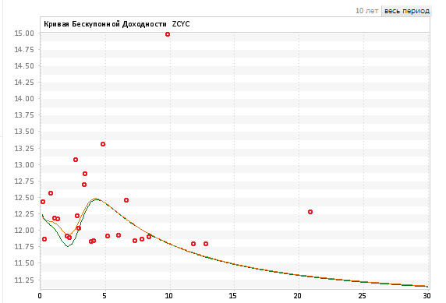
Проблемы параметризации старой G-кривой
Изредка наблюдалась картина:
«горб» в окрестности 4 лет
вызван видом параметрической модели
модель была выбрана в 2006 году как
удовлетворительно описывающая кривые
того периода (нормальные кривые)
предполагалось, что будет оперативная
корректировка модели по мере
необходимости

Slide 8
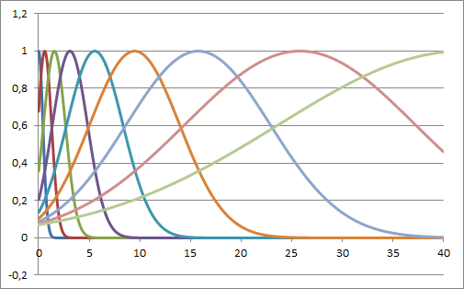
Уточняющие добавки – новая G-кривая
«сплайновая» структура с постепенным уменьшением гибкости
сумма соседних колокольчиков с любыми весами имеет унимодальную форму
при определённых весах в сумме дают ~константу для 0 – 40 лет («разложение единицы»)
формулы для центров и размаха:

Slide 9
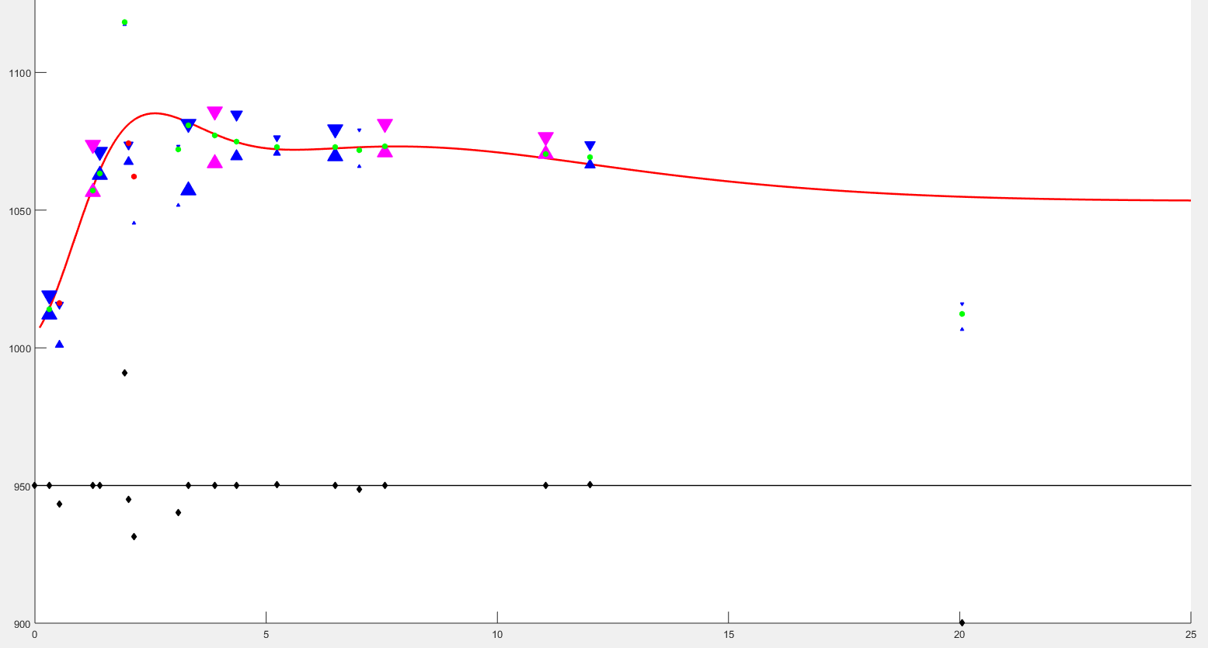
Веса и опорные выпуски. ОФЗ-АД исключаются
Выпуск с большим весом
Опорный выпуск
Выпуск с малым весом
46020
weight = 0
корректирующие поправки

Slide 10
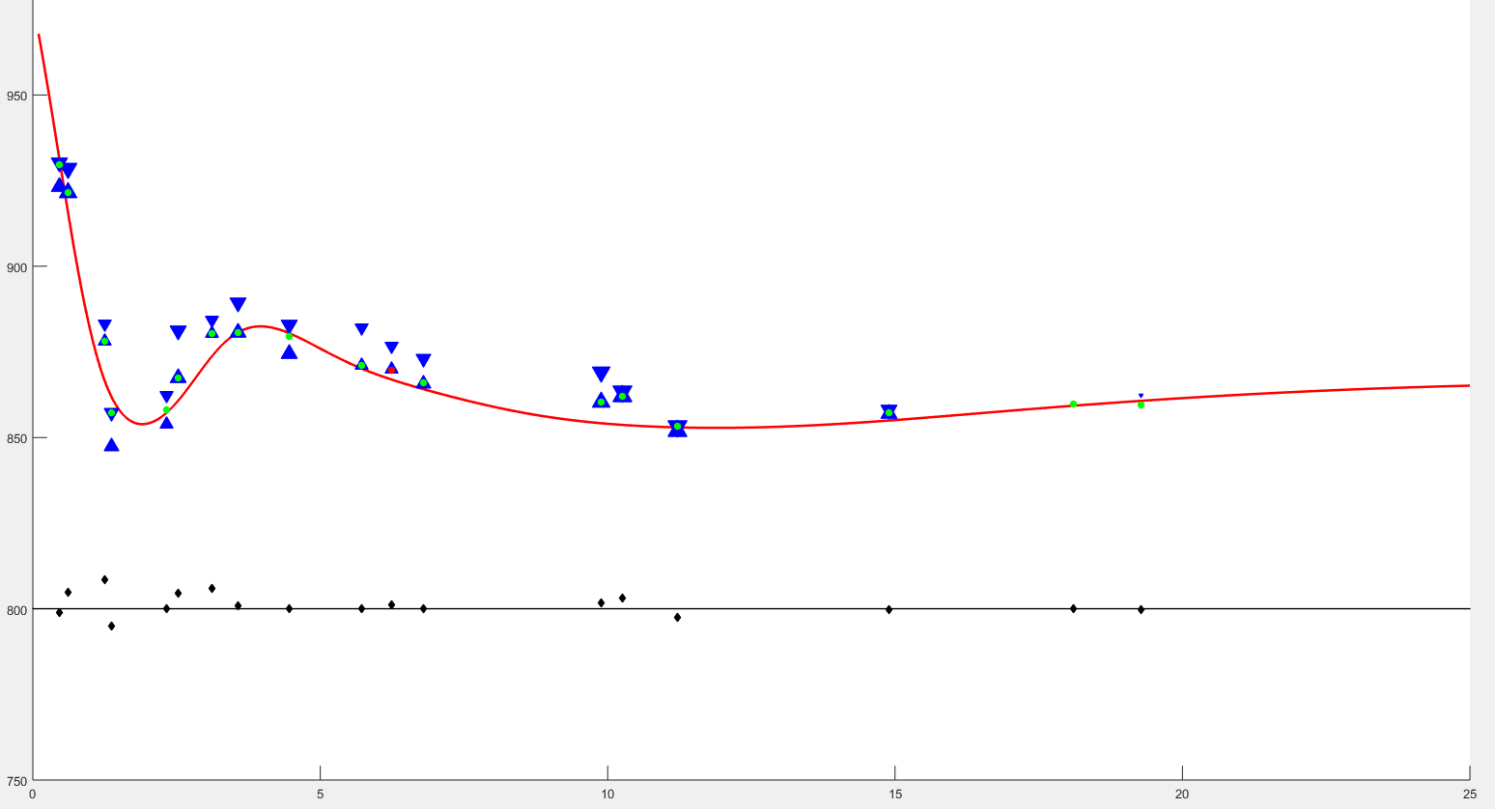
Проблема начала кривой – «разброс» доходностей

Slide 11
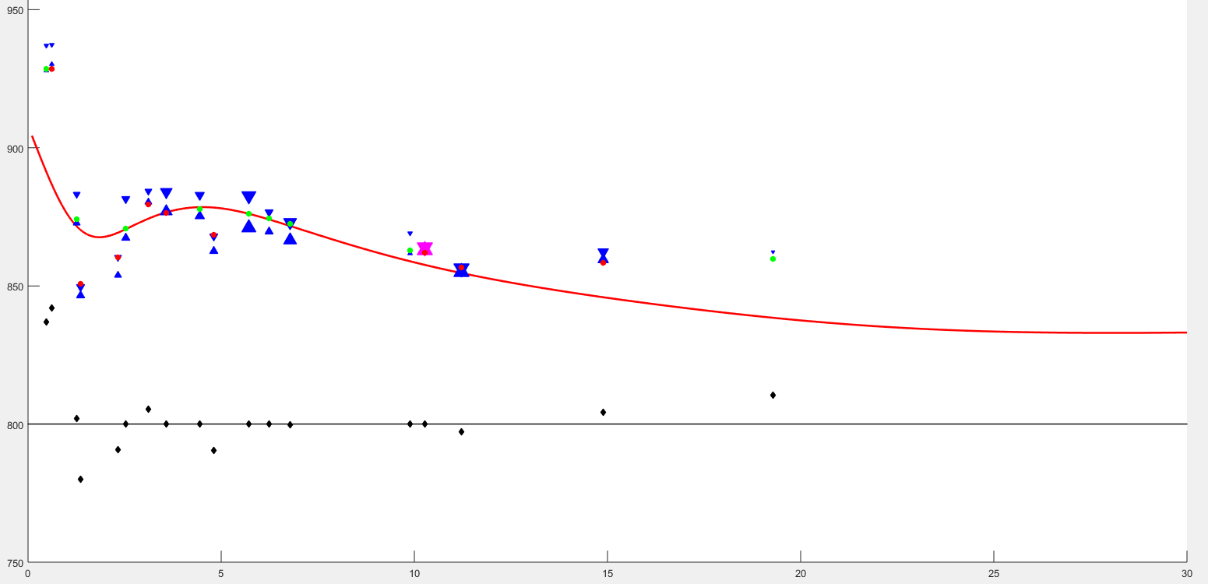
Другая настройка весов и опорных выпусков
Пример настройки весов, обеспечивающей прохождение кривой приблизительно посередине между «разбросанными» котировками на начальном отрезке
иллюстрация гибкости настроек

Slide 12
Пример весов, назначенных экспертно * 31.10.1016
выпуск | вес
25080 | 80
25081 | 65
26204 | 70
26205 | 85
26206 | 90
26207 | 100
26208 | 60
26209 | 65
26210 | 65
26211 | 60
26212 | 100
26214 | 80
26215 | 70
26216 | 85
26217 | 80
26218 | 80
26219 | 90
Задача:
По мере накопления истории экспертных весов реплицировать их алгоритмическим способом на основе наблюдаемых параметров (количество сделок, объём торгов, спреды)
* Роман Дмитриев, Главный дилер, отдел операций с ценными бумагами Казначейства, Банк ВТБ ПАО

Slide 13
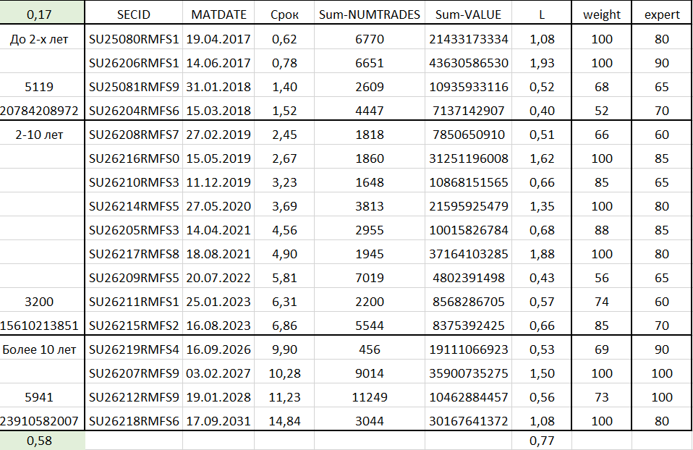
Алгоритмическая часть – коэффициенты ликвидности L
alpha
percentile
Подобраны из наилучшего совпадения с экспертными весами
percentile(L; 0.58)
weight = min ( L / 0.77 ; 100 )

Slide 14
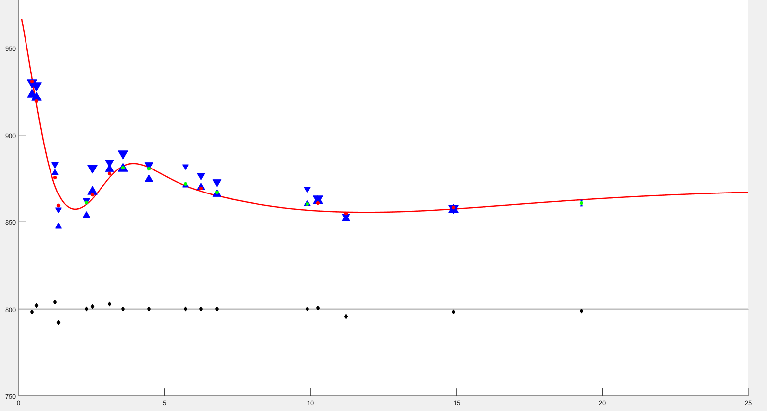
Алгоритмические веса
близко к варианту с экспертными весами
как правило, можно обойтись без опорных выпусков
целесообразно сохранить их в Методике как опцию и активировать в случае необходимости

Slide 15
Свойства G-кривой 1
Расчёт в режиме реального времени
актуальность, соответствие состоянию рынка
кривая обладает «памятью» о прошедших событиях
минусы альтернативного способа (однократные расчёты по выборке цен):
цены last могут быть существенно разновременными, имеют разброс от сделки к сделке
усреднение цен за период также приводит к разновременности данных
цены mid между bid – ask зависят от состояния «стакана» в конкретный момент, могут сильно отличаться от рынка
возможность расчёта z-спредов корпоративных облигаций в ходе торгов
Учёт цен заявок
более точная фиксация кривой в любой момент, чем только по сделкам

Slide 16
Свойства G-кривой 2
Возможность гибкого учёта свойств бумаг посредством:
весов
опорных выпусков
волатильность, ликвидность, free-float, развитость рынка РЕПО и т.п.
Простая параметрическая модель
кривая легко воспроизводится по 13-ти параметрам
наличие истории с 15-минутными интервалами
бесконечная гладкость
увеличение «жёсткости» с выходом на горизонтальный уровень
отсутствуют иные настройки, кроме плановых ежемесячных

Slide 17
Рабочая группа:
Александр Балабушкин
Aleksandr.Balabushkin@moex.com Tел. +7-495-363-3232 (3001)
Константин Дятлов
Konstantin.Dyatlov.moex.com
Tел. +7-495-363-3232 (1454)
Сергей Голованев
Sergey.Golovanev@moex.com
Tел. +7-495-363-3232 (25046)
Георгий Гамбаров
GambarovGM@cbr.ru
Михаил Моисеев
Mikhail.Moiseev@moex.com
Tел. +7-495-363-3232 (1256)
Денис Губин
Denis.Gubin@moex.com
Tел. +7-495-363-3232 (25068)

Slide 18
РАСКРЫТИЕ ИНФОРМАЦИИ
Настоящая презентация была подготовлена и выпущена Публичным акционерным обществом «Московская Биржа ММВБ-РТС» (далее – «Компания»). Если нет какой-либо оговорки об ином, то Компания считается источником всей информации, изложенной в настоящем документе. Данная информация предоставляется по состоянию на дату настоящего документа и может быть изменена без какого-либо уведомления.
Данный документ не является, не формирует и не должен рассматриваться в качестве предложения или же приглашения для продажи или участия в подписке, или же, как побуждение к приобретению или же к подписке на какие-либо ценные бумаги, а также этот документ или его часть или же факт его распространения не являются основанием и на них нельзя полагаться в связи с каким-либо предложением, договором, обязательством или же инвестиционным решением, связанными с ним, равно как и он не является рекомендацией относительно ценных бумаг компании.
Изложенная в данном документе информация не являлась предметом независимой проверки. В нем также не содержится каких-либо заверений или гарантий, сформулированных или подразумеваемых и никто не должен полагаться на достоверность, точность и полноту информации или мнения, изложенного здесь. Никто из Компании или каких-либо ее дочерних обществ или аффилированных лиц или их директоров, сотрудников или работников, консультантов или их представителей не принимает какой-либо ответственности (независимо от того, возникла ли она в результате халатности или чего-то другого), прямо или косвенно связанной с использованием этого документа или иным образом возникшей из него.
Данная презентация содержит прогнозные заявления. Все включенные в настоящую презентацию заявления, за исключением заявлений об исторических фактах, включая, но, не ограничиваясь, заявлениями, относящимися к нашему финансовому положению, бизнес-стратегии, планам менеджмента и целям по будущим операциям являются прогнозными заявлениями. Эти прогнозные заявления включают в себя известные и неизвестные риски, факторы неопределенности и иные факторы, которые могут стать причиной того, что наши нынешние показатели, достижения, свершения или же производственные показатели, будут существенно отличаться от тех, которые сформулированы или подразумеваются под этими прогнозными заявлениями. Данные прогнозные заявления основаны на многочисленных презумпциях относительно нашей нынешней и будущей бизнес-стратегии и среды, в которой мы ожидаем осуществлять свою деятельность в будущем. Важнейшими факторами, которые могут повлиять на наши нынешние показатели, достижения, свершения или же производственные показатели, которые могут существенно отличаться от тех, которые сформулированы или подразумеваются этими прогнозными заявлениями являются, помимо иных факторов, следующие:
восприятие рыночных услуг, предоставляемых Компанией и ее дочерними обществами;
волатильность (а) Российской экономики и рынка ценных бумаг и (b) секторов с высоким уровнем конкуренции, в которых Компания и ее дочерние общества осуществляют свою деятельность;
изменения в (a) отечественном и международном законодательстве и налоговом регулировании и (b) государственных программах, относящихся к финансовым рынкам и рынкам ценных бумаг;
ростом уровня конкуренции со стороны новых игроков на рынке России;
способность успевать за быстрыми изменениями в научно-технической среде, включая способность использовать расширенные функциональные возможности, которые популярны среди клиентов Компании и ее дочерних обществ;
способность сохранять преемственность процесса внедрения новых конкурентных продуктов и услуг, равно как и поддержка конкурентоспособности;
способность привлекать новых клиентов на отечественный рынок и в зарубежных юрисдикциях;
способность увеличивать предложение продукции в зарубежных юрисдикциях.
Прогнозные заявления делаются только на дату настоящей презентации, и мы точно отрицаем наличие любых обязательств по обновлению или пересмотру прогнозных заявлений в настоящей презентации в связи с изменениями наших ожиданий, или перемен в условиях или обстоятельствах, на которых основаны эти прогнозные заявления.

